Slide 1

РАЗРАБОТКА ВЕБ-ПРИЛОЖЕНИЯ ДЛЯ ВИДЕОХОСТИНГА
Министерство образования и науки Республики Башкортостан
Государственное автономное профессиональное образовательное учреждение
Уфимский колледж статистики, информатики и вычислительной техники
Студент группы 19П-3
Чванов К.А.

Slide 2

Цели дипломной работы
Изучить и описать предметную область;
Продумать и разработать структуры базы данных;
Разработать приложение;
Выполнить тестирование программного продукта;
Написать руководство пользователя.

Slide 3
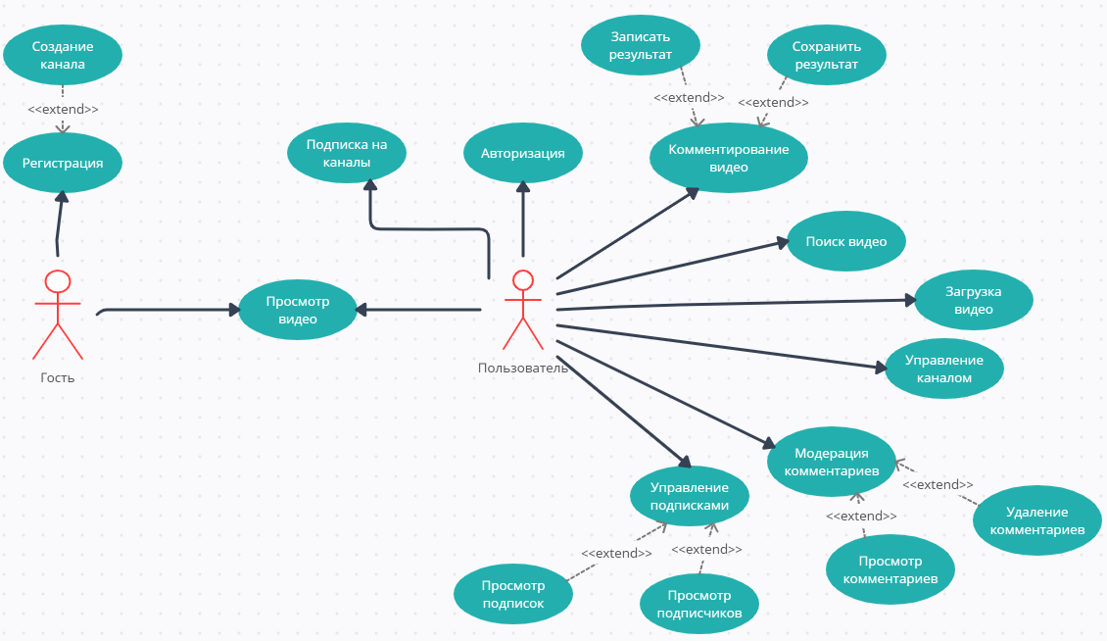
Проектирование бизнес-процессов предметной области
3
Диаграмма вариантов использования

Slide 4

Описание входной информации
Наименование видео
Наименование канала
Описание видео
4

Slide 5

Описание выходной информации
Статистика канала
5

Slide 6

Общие требования к программному продукту
Интуитивно понятный интерфейс;
Оперативное получение и вывод информации;
Оптимизирования работа приложения;
Защита от несанкционированного доступа;
Пояснение ошибок, сделанных пользователем.
6

Slide 7
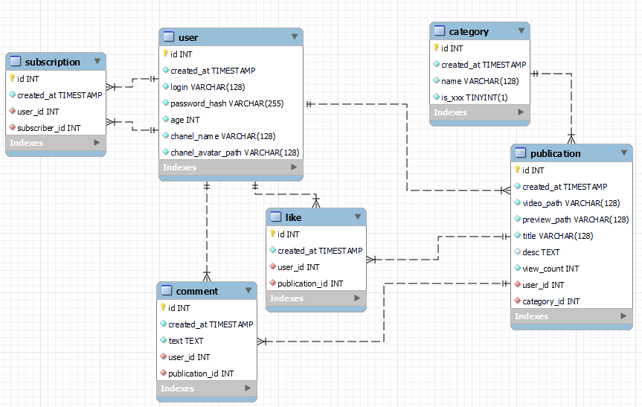

Описание структуры базы данных
7

Slide 8
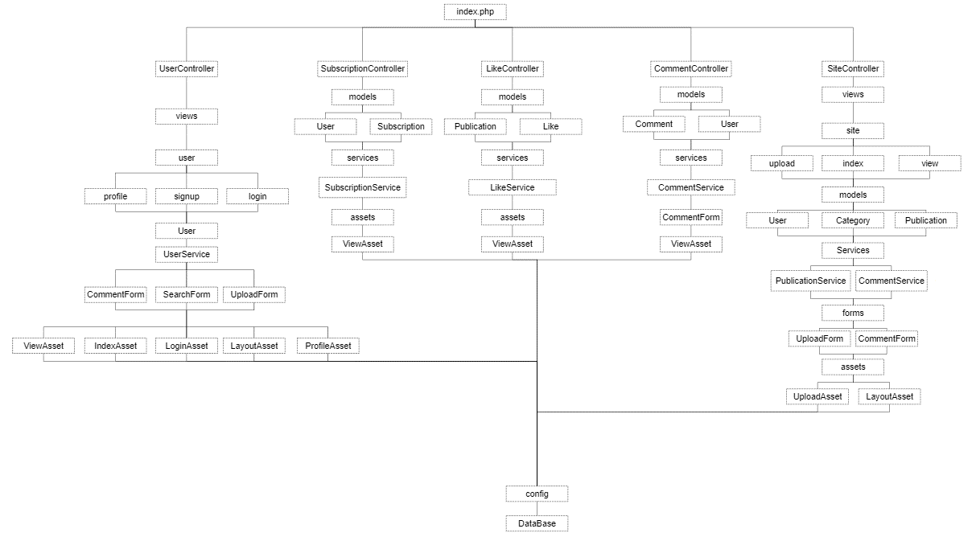



Средства разработки Kinescope
SCSS
8

Slide 9

Руководство пользователя Kinescope
Цель руководства пользователя заключается в расписании подробной инструкции и информации для пользователя, чтобы он смог самостоятельно пользоваться программой и правильно ее эксплуатировал.
9

Slide 10
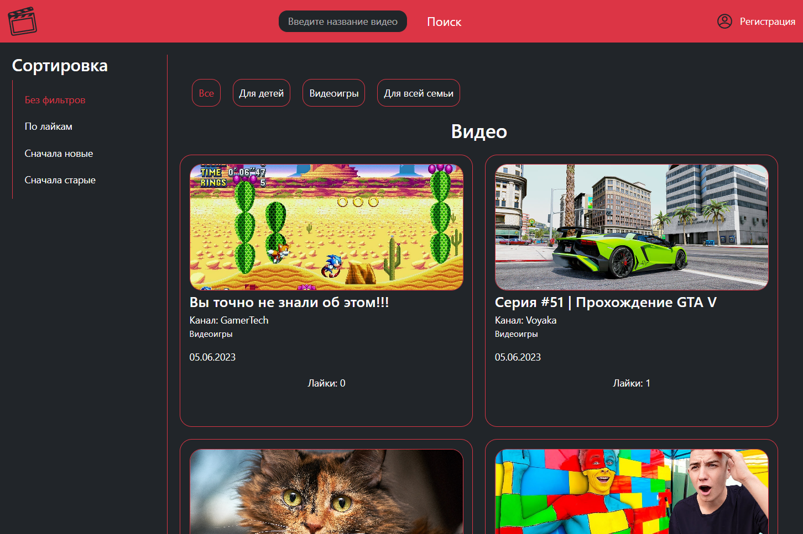
Главная страница
10

Slide 11
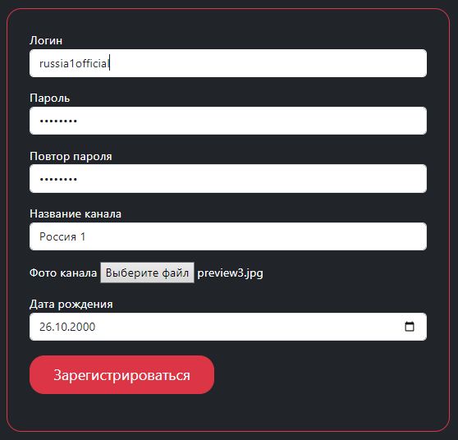
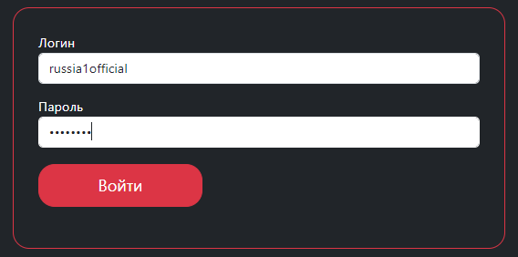
Авторизация и регистрация
Авторизация
Регистрация
11

Slide 12
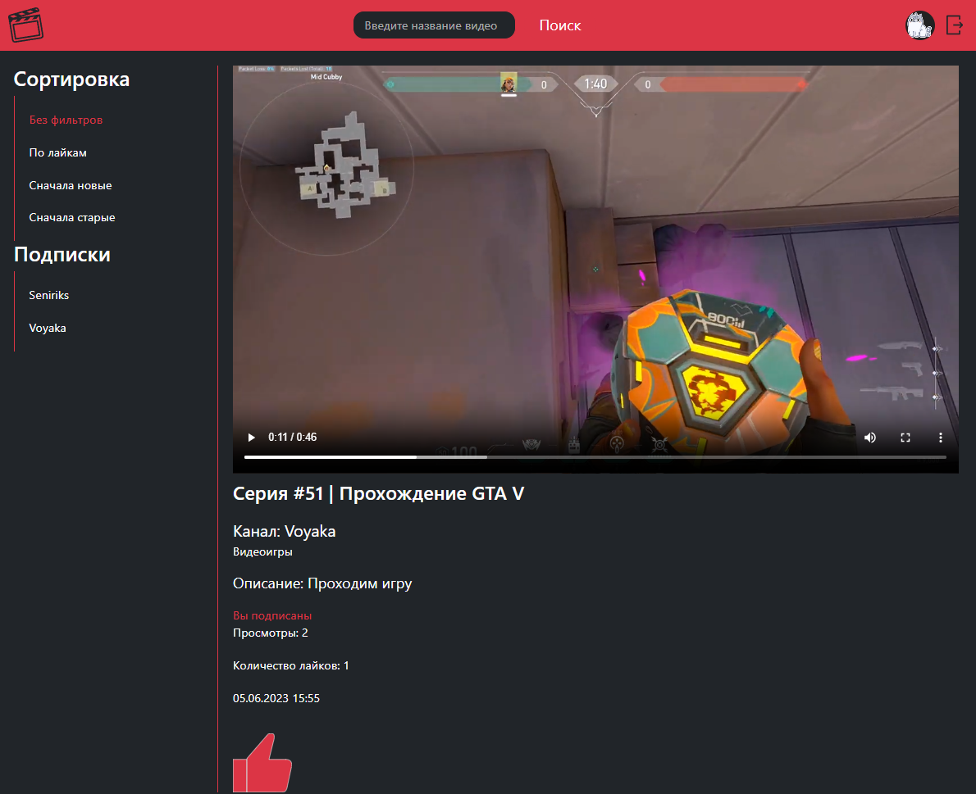
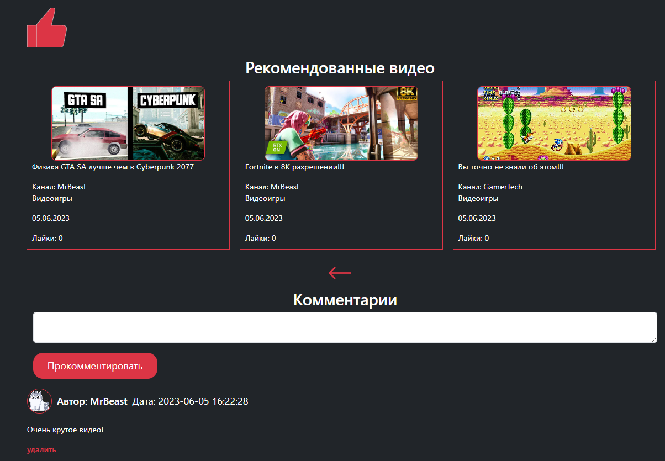
Страница с видео и информацией
12

Slide 13
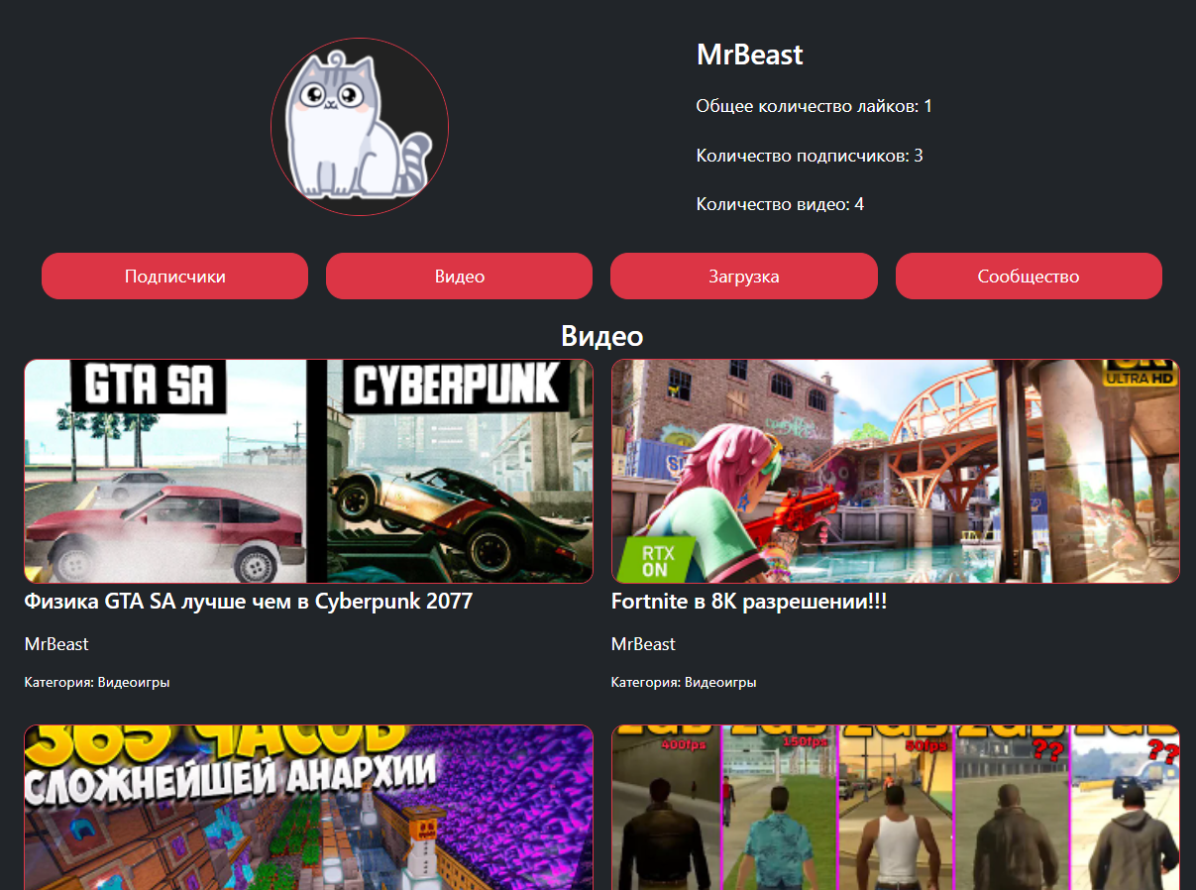
Страница профиля
13

Slide 14
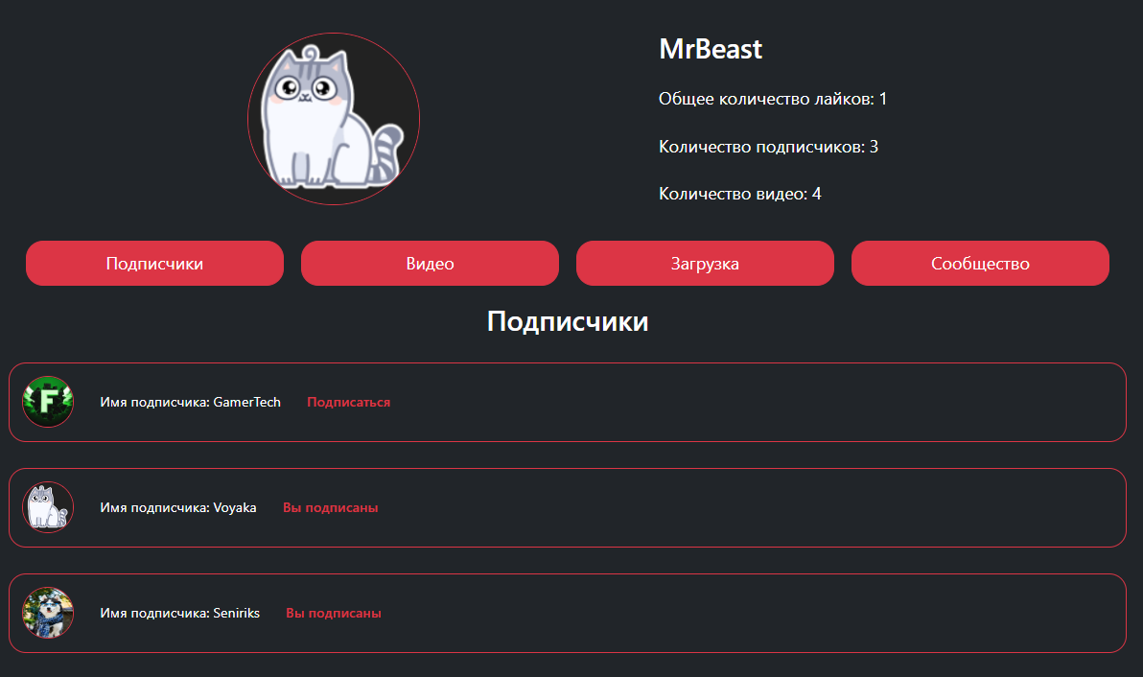
Страница с просмотром подписчиков
14

Slide 15
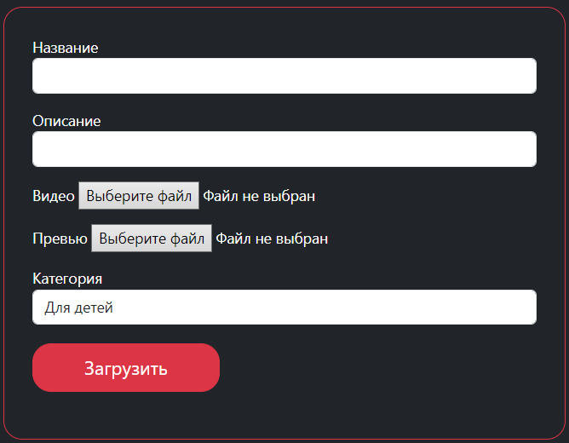
Страница загрузки видео
15

Slide 16
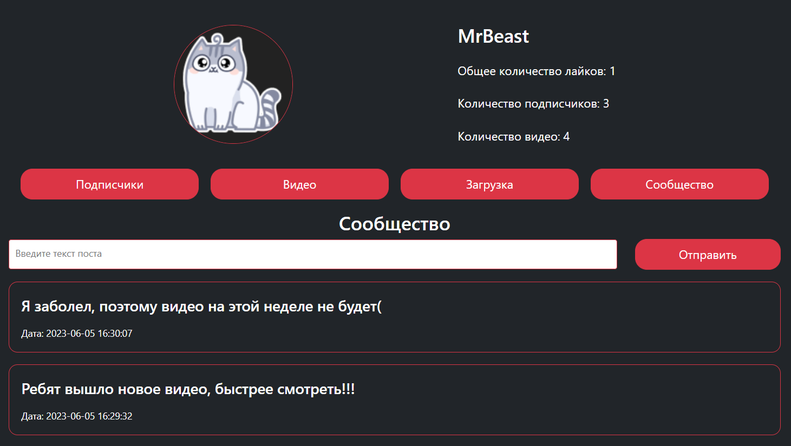
Страница с сообществом
16

Slide 17

Экономический раздел
Полные затраты на разработку программного продукта:
99 909,33 рублей
Цена предложения разработанного программного продукта:
143 868,23 рублей
17

Slide 18
Заключение
В результате выполнения дипломной работы было разработано приложение для видеохостинга. В процессе выполнение была изучена и проанализирована предметная область, благодаря нормализации было создано точное представление о структуре данных, что ведет к уменьшению ошибок при выполнении операций над данными. При этом были закреплены навыки в области построения и обработки реляционной базы данных.
18

Slide 19
СПАСИБО ЗА ВНИМАНИЕ
19

